Slide 1
PROJET SCIENTIFIQUE Smart-patate
Contexte
Lavergne Maxime; Moncoutié Robin; Pestel Antoine

Slide 2
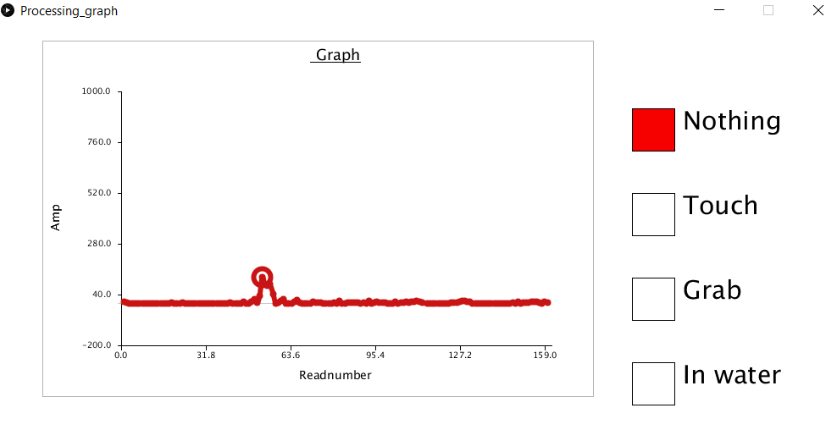
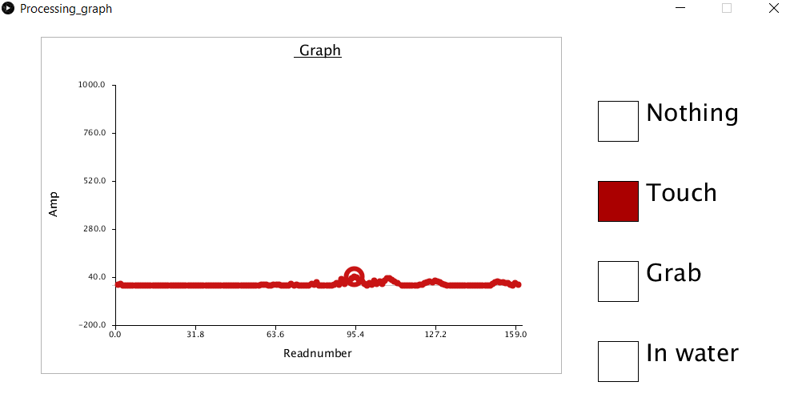
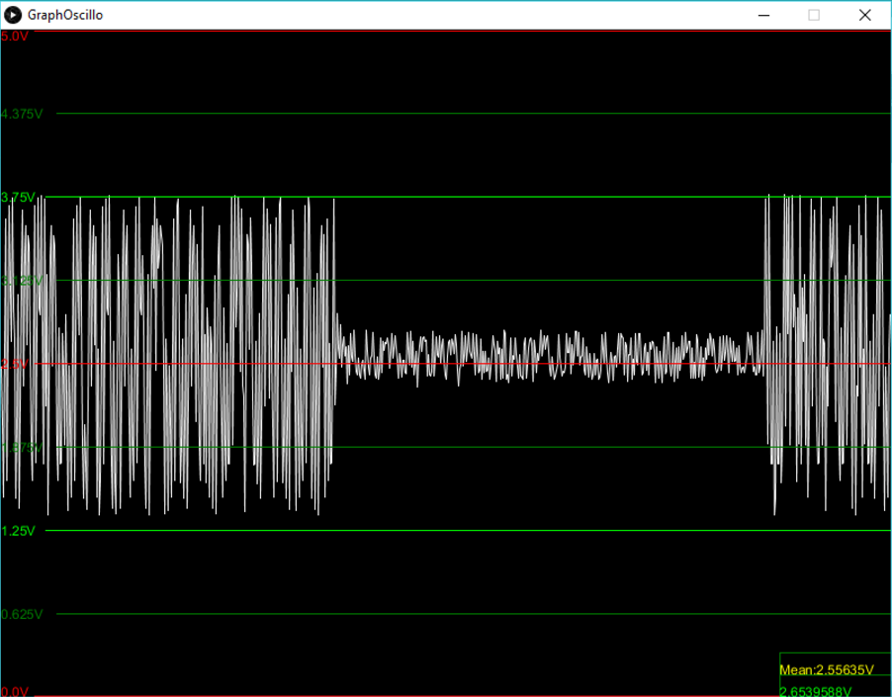
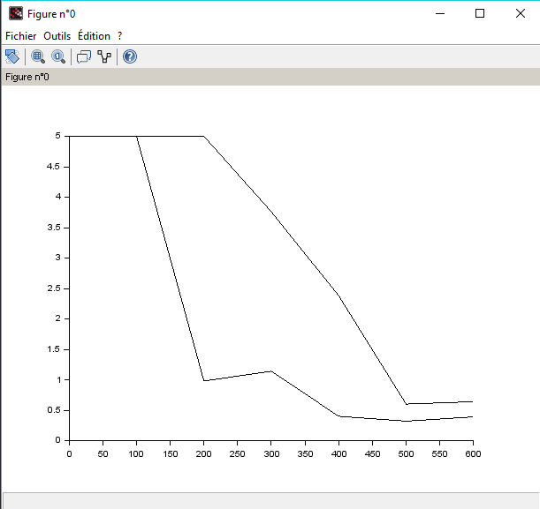
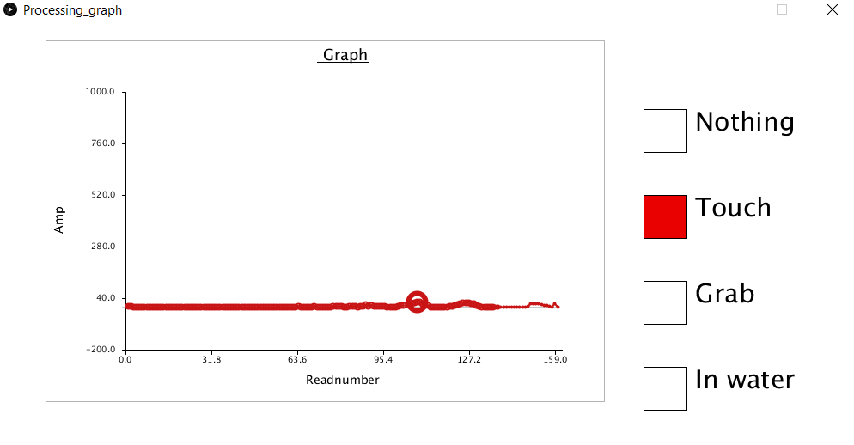
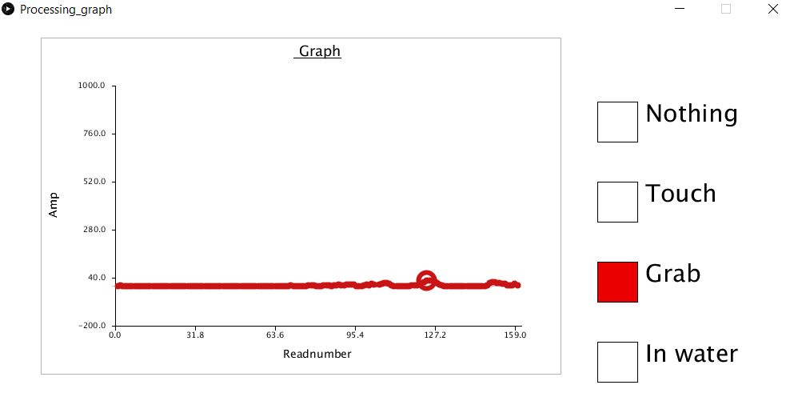
Résultat des expériences menées
Expérience 1
Expérience 2
Graphique scilab

Slide 3
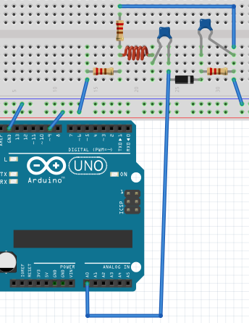
Explication du fonctionnement du
circuit et du fonctionnement du capteur
Bobine
Condensateur
Résistance
Diode

Slide 4
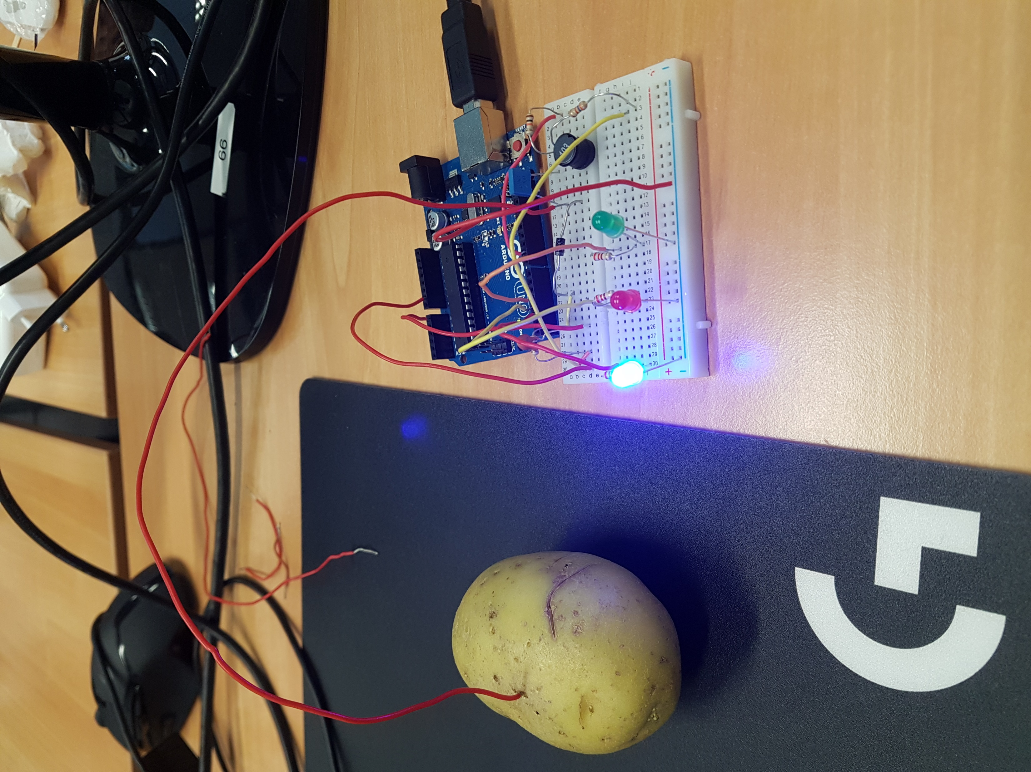
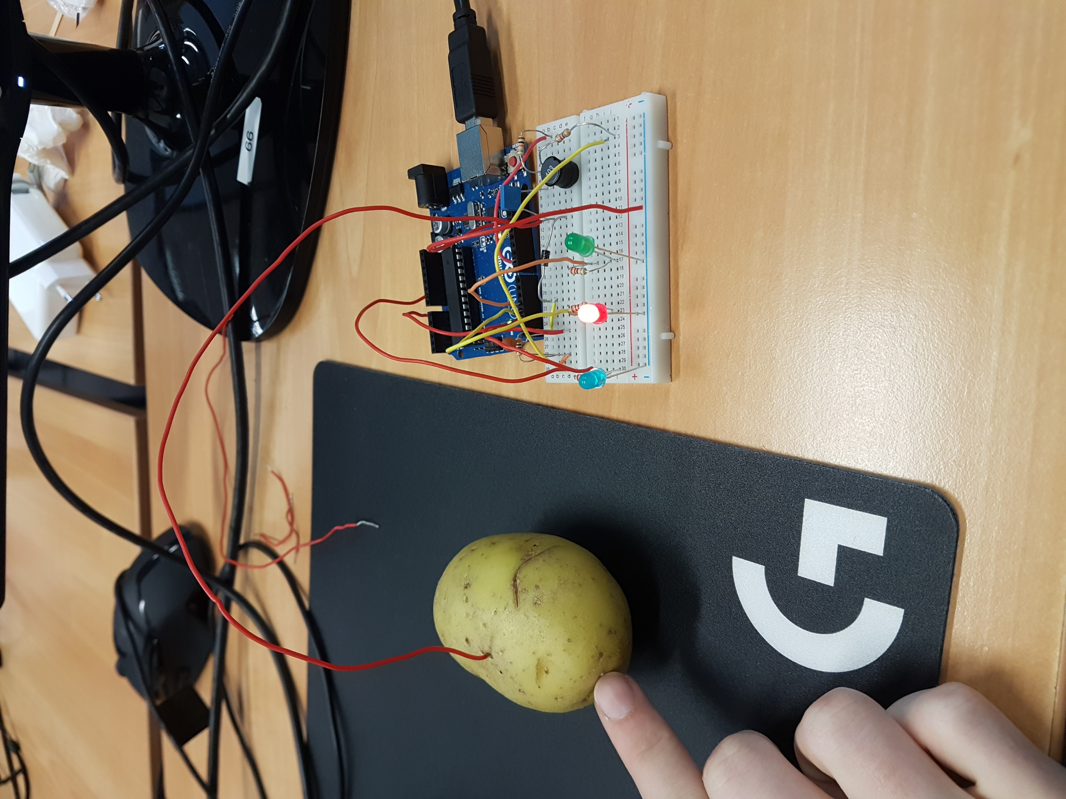
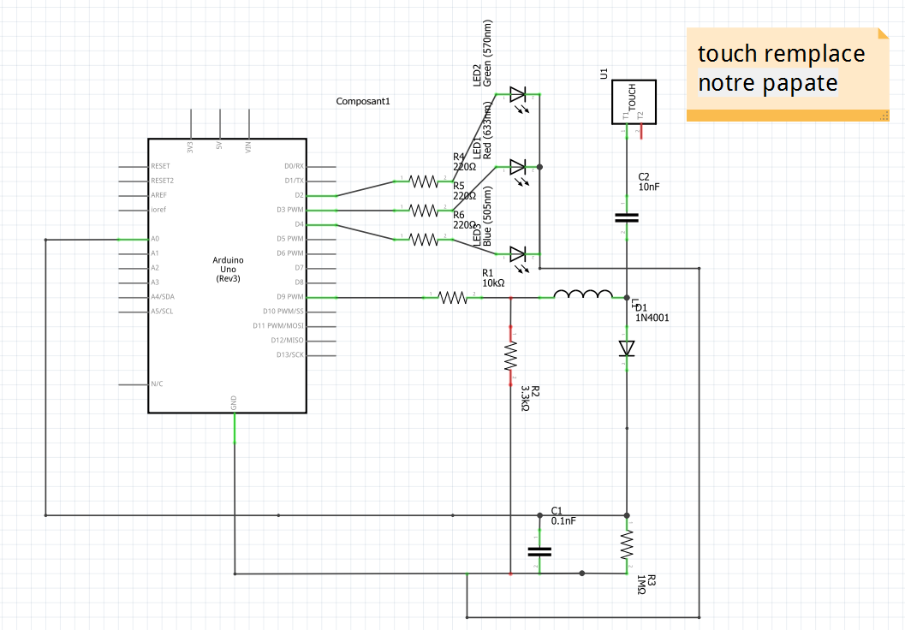
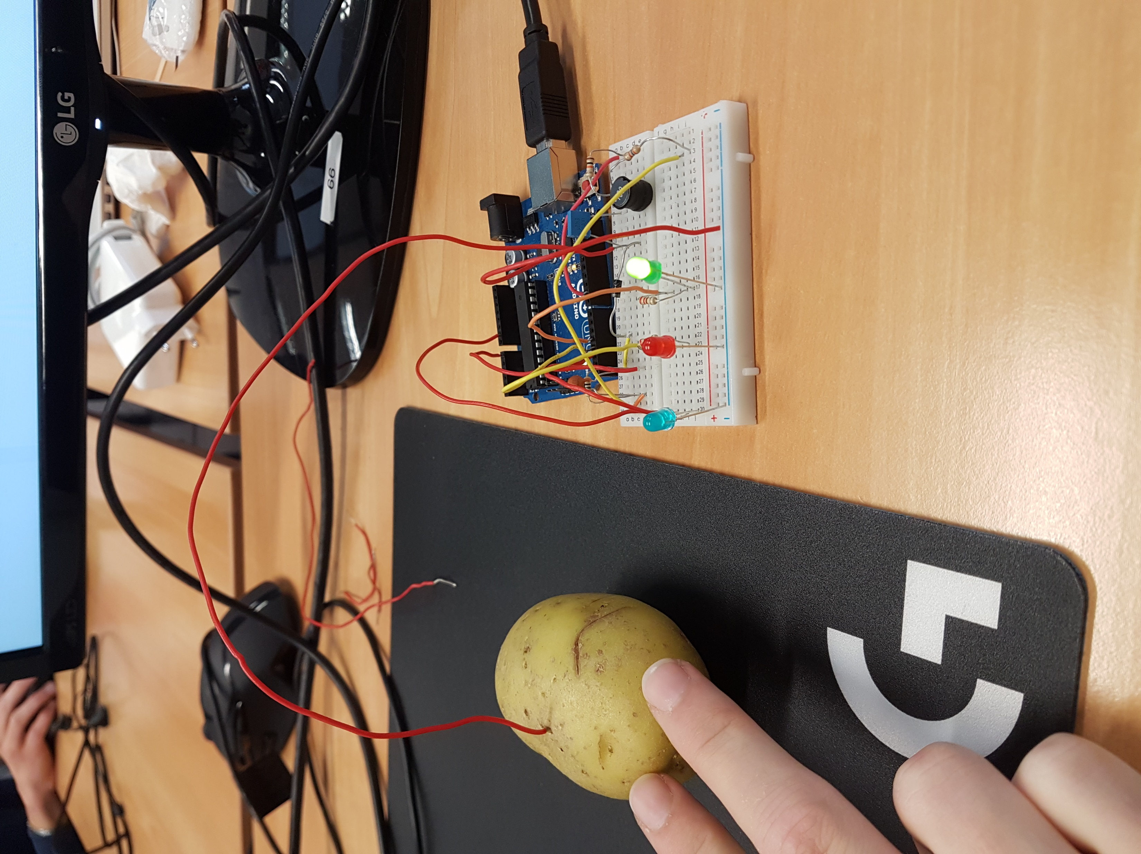
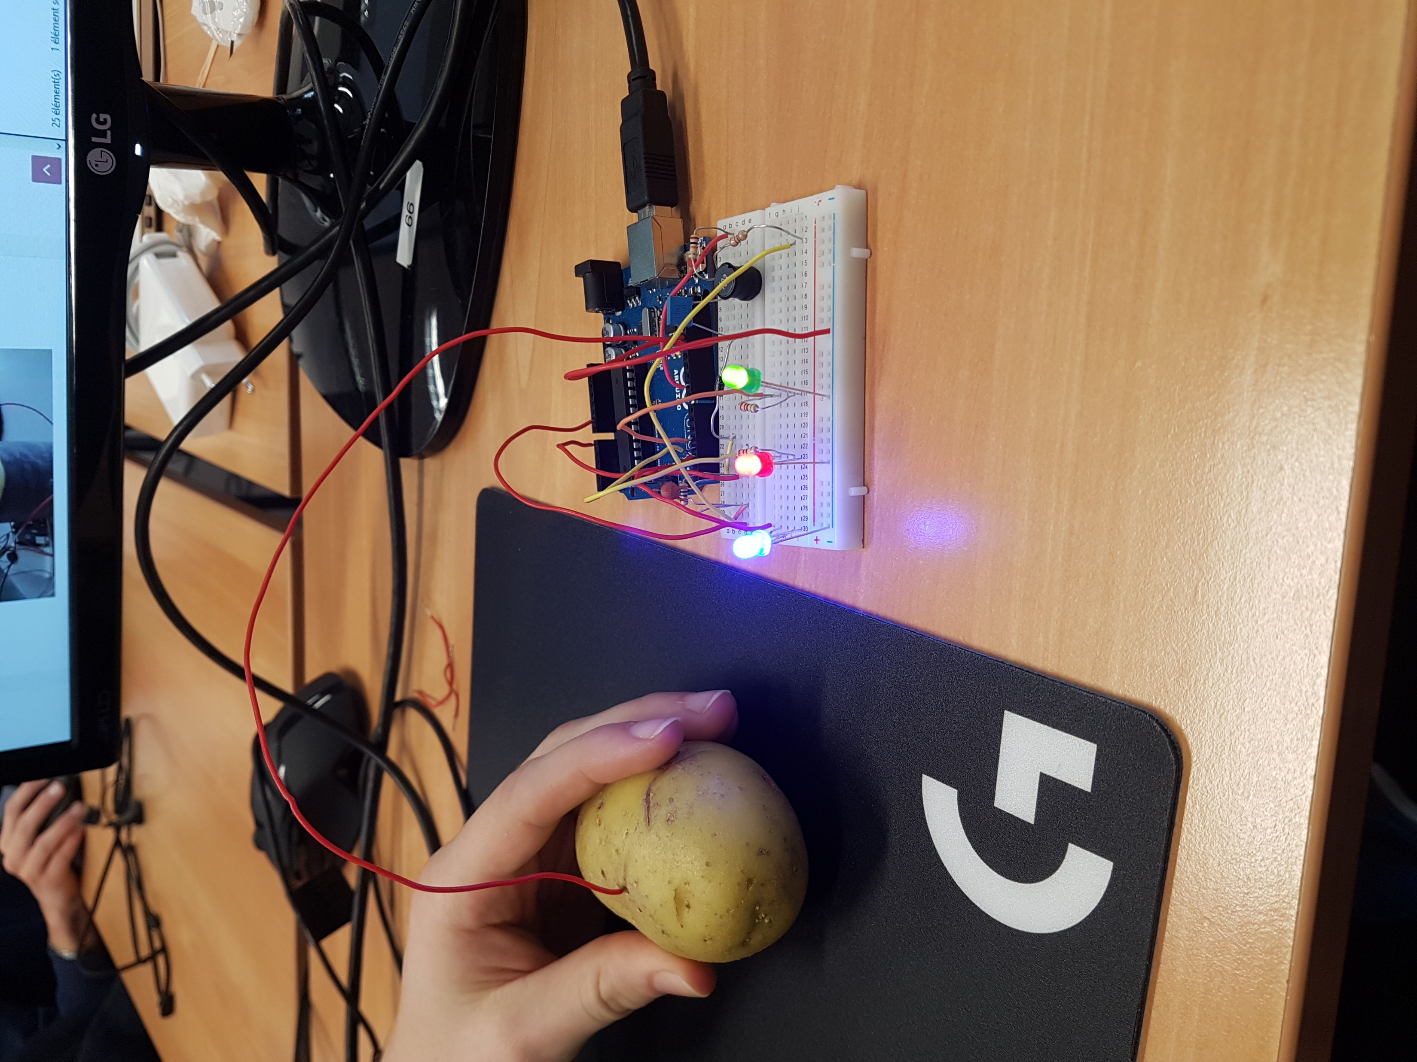
Présentation du prototype

Slide 5

Bilan du projet
Points positifs :
- Technique
Travail de groupe
Sujet original
Points négatifs :
Materiel

